Slide 1
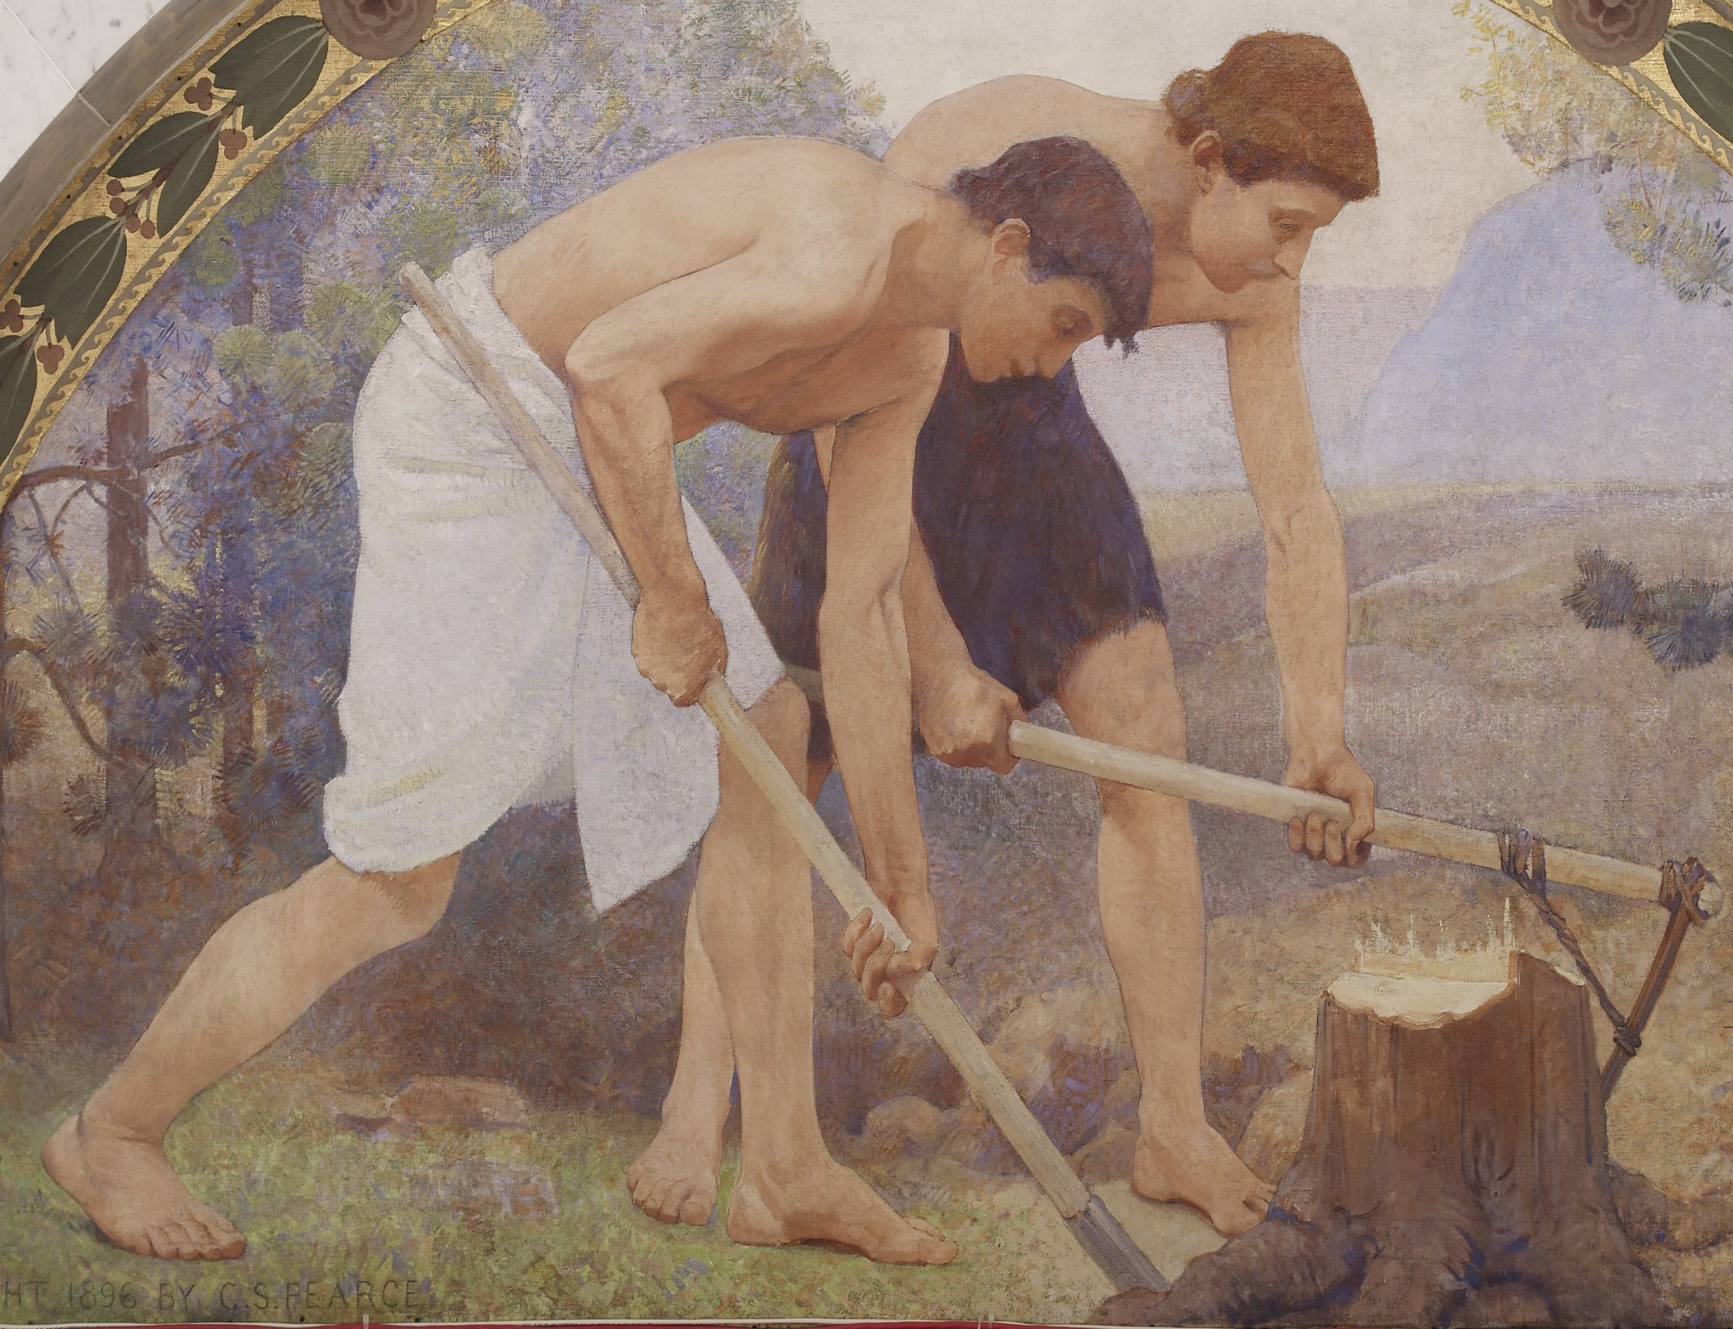
স্বাগতম

Slide 2
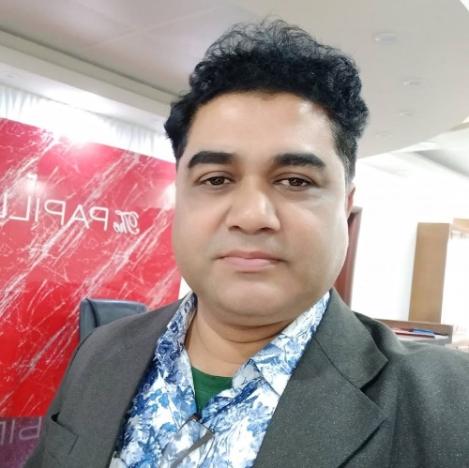
পরিচিতি
শিক্ষক পরিচিতি
পাঠ পরিচিতি
বাংলা ১ম পত্র
৭ম শ্রেণি
মোঃমামুনুর রশীদ
সহকারী শিক্ষক(ICT) মোবাঃ 01712461136
ই-মেইল - mamunclord@gmail.com
লর্ডহার্ডিঞ্জ ফাযিল মাদরাসা,লালমোহন,ভোলা।

Slide 3
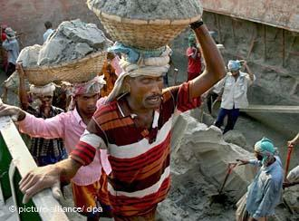
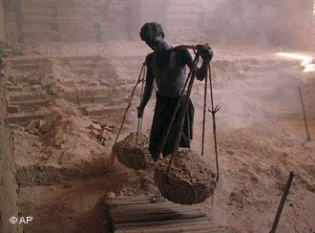
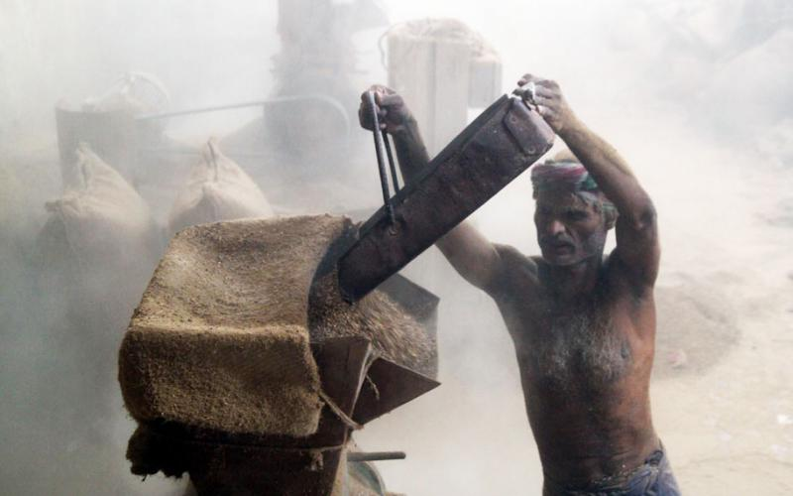
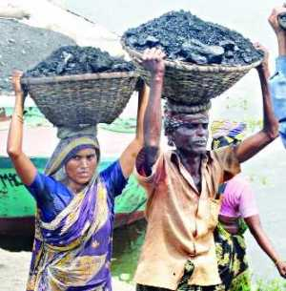
অবহেলিত শ্রেণির পেশাজীবিদের কী বলা হয়?
চিত্রের মানুষগুলো কোন শ্রেণির পেশাজীবি?
শ্রমিক বা কুলি-মজুর
অবহেলিত শ্রেণির পেশাজীবি।

Slide 4
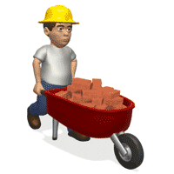
কুলি-মজুর
- কাজী নজরুল ইসলাম

Slide 5
শিখনফল
এ পাঠ শেষে শিক্ষার্থীরা -
কবি কাজী নজরুল ইসলামের সংক্ষিপ্ত পরিচয় উল্লেখ করতে পারবে।
কবিতাটি শুদ্ধ উচ্চারণে আবৃত্তি করতে পারবে।
নতুন শব্দগুলো বাক্যে প্রয়োগ করতে পারবে।

Slide 6
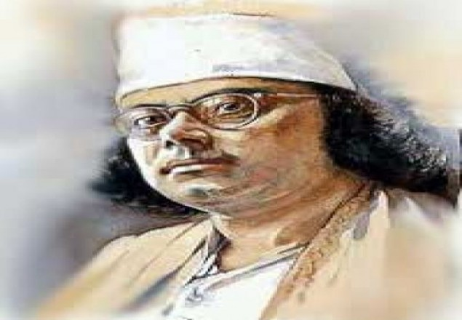
কবি পরিচিতি
জন্ম-
১৮৯৯ খ্রিষ্টাব্দের ২৪শে মে বর্ধমান জেলার আসানসোল মহকুমায়
বিদ্রোহী কবি
যুদ্ধ-
পরাধীনতা, অন্যায়, অবিচার ও শোষণের বিরুদ্ধে প্রতিবাদ করায়
প্রথম মহাযুদ্ধ শুরু হলে তিনি বাঙালি পল্টনে যোগদান করেন।
রচনাবলী
নাগরিকত্ব
আত্মনিয়োগ-
১৯৭২ সালে কবিকে ঢাকায় নাগরিকত্ব প্রদান করা হয়।
কলকাতায় সাহিত্যচর্চায় আত্মনিয়োগ করেন।
কাজী নজরুল ইসলাম
মৃত্যু-
১৯৭৬ সালের ২৯শে আগস্ট ঢাকায় মৃত্যুবরণ করেন।

Slide 7
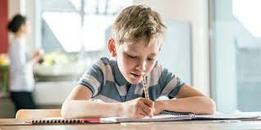
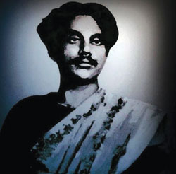
একক কাজ
কবি কাজী নজরুল ইসলামের জীবনী সম্পর্কে পাঁচটি বাক্য লেখ।

Slide 8
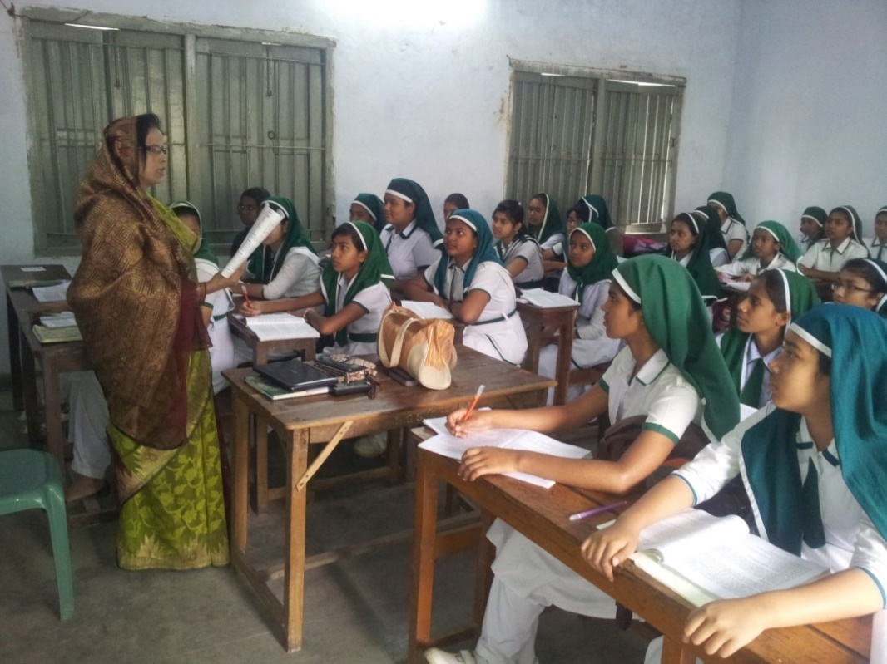
আদর্শ পাঠ
আমরা কবিতাটির আবৃতি শুনি-

Slide 9
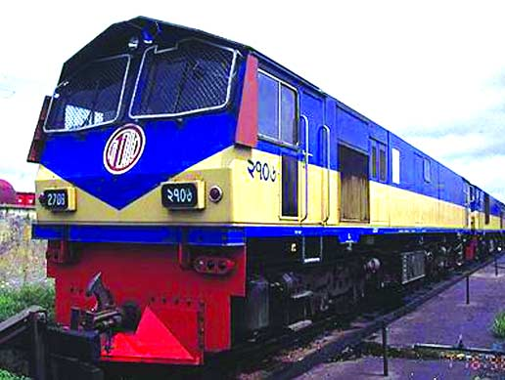
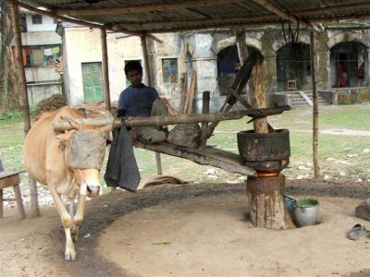
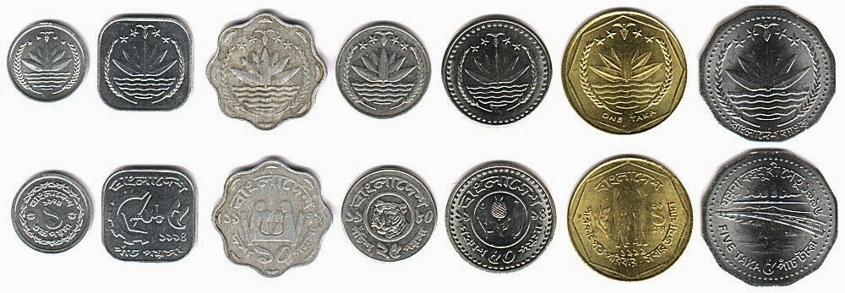
নতুন শব্দ ও বাক্যগঠন
‘শকট’ মানে গাড়ি। বাষ্প-শকট বাষ্প দ্বারা চালিত গাড়ি। এখানে রেলগাড়ি।
বাষ্প-শকট
ঠুলি
চোখের উপরের ঢাকনি। ঘানি টানার জন্য গরুর চোখে ঢাকনি পরানো হতো। ঐ ঢাকনির নাম ‘ঠুলি’।
মুদ্রার একক বিশেষ, এখন যেমন টাকা ও পয়সা
পাই

Slide 10
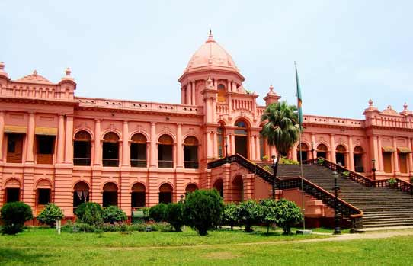
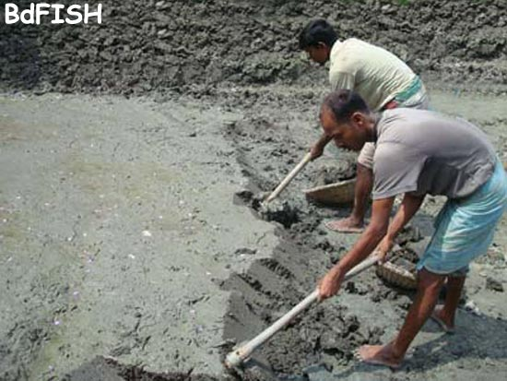
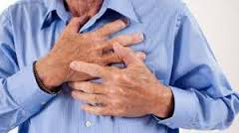
নতুন শব্দ ও বাক্যগঠন
অট্টালিকা
প্রাসাদ, অন্য কথায় সুউচ্চ দালান বা ইমারত
লোহার তৈরি মাটি খোঁড়ার হাতিয়ার
শাবল
বক্ষে
বুকে

Slide 11
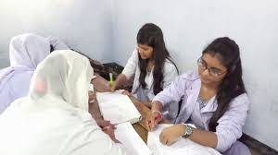
দলগত কাজ
ক-দল: ‘সমাজের সার্বিক উন্নয়নে অবহেলিত শ্রেণির মানুষের অবদান সবচেয়ে বেশি’-বিষয়টি দলে আলোচনা করে পাঁচটি বাক্য লেখ।
খ-দল: ‘কুলি-মজুর’ কবিতায় বাবু সাহেব এবং সমাজের বিত্তবান মানুষের মধ্যে কী কোনো সাদৃশ্য বা বৈশাদৃশ্য আছে বলে তুমি মনে কর? উত্তরের স্ব-পক্ষে যুক্তি দাও।

Slide 12
মূল্যায়ন
সঠিক উত্তরের জন্য ক্লিক
বাংলার জনমনে কাজী নজরুল ইসলাম কী হিসেবে
নন্দিত আসন পেয়েছেন?
(ক) বিশ্ব কবি
(খ) বিদ্রোহী কবি
(গ) পল্লী কবি
(ঘ) চারণ কবি
‘কুলি-মজুর’ কবিতাটি কোন গ্রন্থের অন্তর্গত?
(ক) সাম্যবাদী
(খ) অগ্নিবীনা
(গ) সর্বহারা
(ঘ) বিশেষ বাঁশি

Slide 13
মূল্যায়ন
সঠিক উত্তরের জন্য ক্লিক
বাষ্প-শকট কোন পথে চলে?
(ক) জলপথে
(খ) আকাশপথে
(গ) রেলপথে
(ঘ) রাজপথে
‘কুলি-মজুর’ কবিতায় কবি বাবু সাহেবদের
কী বলে সম্বোধন করেছেন?
(ক) বড়লোক
(খ) মিথ্যাবাদীর দল
(গ) ক্ষমতাবান
(ঘ) নেতা

Slide 14
বাড়ির কাজ
‘শ্রমজীবী মানুষের প্রতি স্বচ্ছল মানুষের আচরণ সহানিভূতিশীল হওয়া উচিত’- এর স্বপক্ষে দশ লাইনের একটি অনুচ্ছেদে তোমার অভিমত লিখে আনবে।

Slide 15
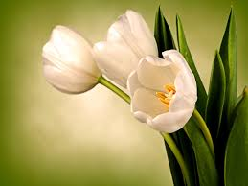
ও
সবাইকে ধন্যবাদ

